Slide 1
第二单元 遵守社会规则
第三课 社会生活离不开规则
第一课时 维护秩序

Slide 2
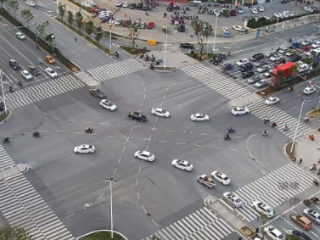
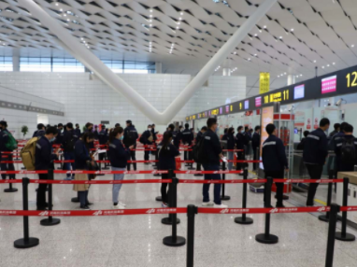
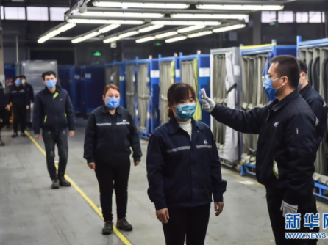
新知导入
社会秩序

Slide 3
新知讲解
一、社会生活有秩序

Slide 4
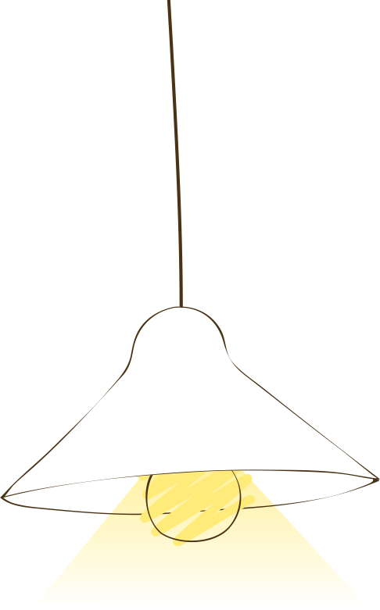
新知讲解
知识点1：社会秩序的含义
社会秩序是社会生活的一种有序化状态。

Slide 5
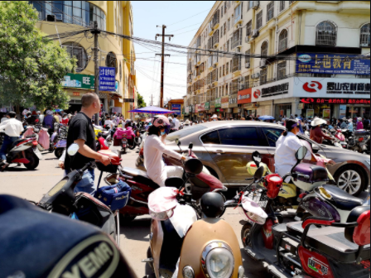
探究时刻
校园门口交通乱象
请你思考：
傍晚放学的时候，某中学门口混乱不堪。开着私家车、骑着电动车和步行前来接孩子的家长，都希望背着书包的孩子能迅速找到自己，但拥挤的车辆和人群将学校大门堵得水泄不通，下雨时情况更加糟糕。
他们都在想什么？（学生、家长、过路车辆驾驶者）

Slide 6
探究时刻
校园门口交通乱象
请你思考：
傍晚放学的时候，某中学门口混乱不堪。开着私家车、骑着电动车和步行前来接孩子的家长，都希望背着书包的孩子能迅速找到自己，但拥挤的车辆和人群将学校大门堵得水泄不通，下雨时情况更加糟糕。
他们都在想什么？（学生、家长、过路车辆驾驶者）
“无序”的出现在于家长、行人等各有其需求，又不能很好处理彼此需要间的关系，于是产生纷争和内耗。(校园门口乱象产生的原因。)

Slide 7
探究时刻
校园门口交通乱象
请你思考：
傍晚放学的时候，某中学门口混乱不堪。开着私家车、骑着电动车和步行前来接孩子的家长，都希望背着书包的孩子能迅速找到自己，但拥挤的车辆和人群将学校大门堵得水泄不通，下雨时情况更加糟糕。
校门口的这种混乱状况会造成哪些影响?

Slide 8
新知讲解
校园门口交通乱象
影响学生正常上学、放学
社会正常运行需要秩序。
社会秩序是人民安居乐业的保障。(知识点2：社会秩序的意义）
教师不能按时到校
交通堵塞易造成交通事故，带来安全隐患
易引发家长及行人间的纠纷

Slide 9
探究时刻
校园门口交通乱象
请你思考：
傍晚放学的时候，某中学门口混乱不堪。开着私家车、骑着电动车和步行前来接孩子的家长，都希望背着书包的孩子能迅速找到自己，但拥挤的车辆和人群将学校大门堵得水泄不通，下雨时情况更加糟糕。
你认为应该如何改变这种混乱的状况？
（提示：可从学生、家长、学校、社会几方面思考）

Slide 10

探究时刻
校园门口交通乱象
解决办法：
学校发倡议书，倡议家长不要乱停车，尽量将车停在远离校门口的地方。
交警部门在高峰时段设立禁止驶入标志，让过路的车辆绕行。
1
4
学校错开接送学生的时间。
2
5
家长自觉遵守各项规定，并参与维护。
学校给接送的家长的车辆划分停车区。
3
6
学生有序进出校门，不在校门口逗留。
规则

Slide 11
新知讲解
二、维护秩序靠规则

Slide 12
新知讲解
知识点3：社会规则的含义
是人们为了维护有秩序的环境，在逐渐达成默契与共识的基础上形成的行为准则。

Slide 13
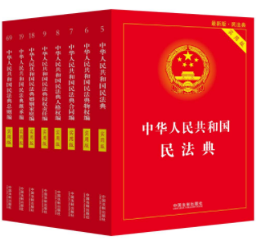
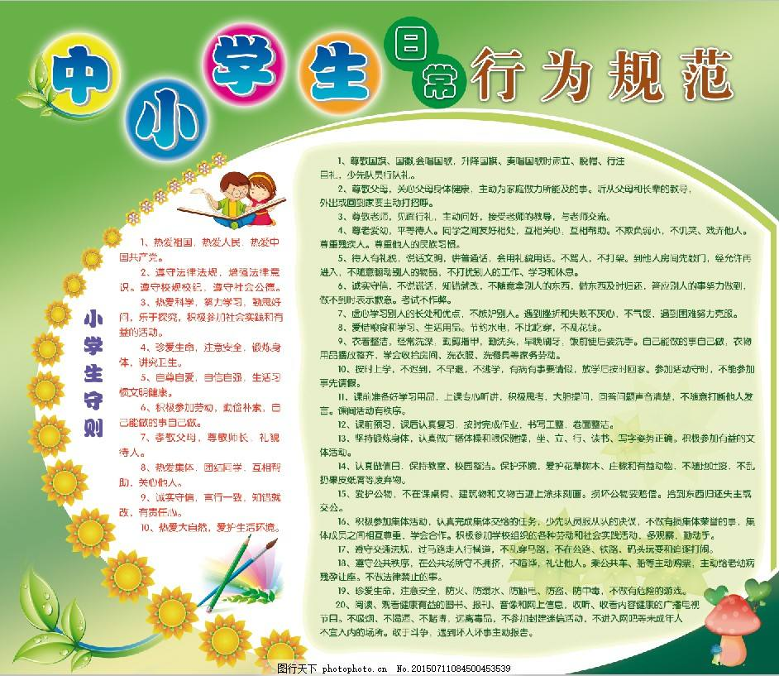
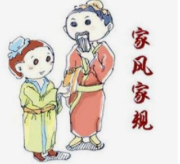
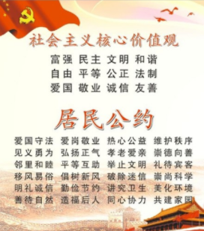
新知讲解
生活中处处有规则
你知道哪些日常生活中的规则？
纪律、道德、法律、风俗习惯等（知识点4：规则的种类）
强制性措施：法律、纪律
非强制性措施：道德、风俗习惯

Slide 14
探究时刻
维护秩序靠规则
2020年初，全民抗疫期间，河南“毒王”出现，郑州市公安局发布了一则通告：
2020年3月10日早上8时许，郑州市公安局大学路分局民警在工作中发现辖区内居民郭某鹏附近期存在出入境情况，经向其核实，郭某鹏拒不承认。民警经调直核实了其出入境轨迹，立即将信息上报，井积极联系社区工作人员，将郭某鹏送至北区集中隔离点进行观察，期间郭某鹏出现发热症状被送至医院，随后确诊。
郭某鹏违反《郑州市新冠肺炎疫情防控领导小组办公室第二十一号通告》，故意隐瞒出境史，未严格落实“隔离观察"措施，未严格落实“如实申报”措施，期间多次乘坐公共交通工具，出入办公场所，对新冠肺炎疫情造成传播危险，其行为违反《中国人民共和国刑法》第三百三十条之规定，涉嫌妨害传染病防治罪。目前，郑州市公安局大学路分局已依法对其立案侦查，该案正在进一步调查中。
1.社会规则保障社会秩序的实现。社会规则明确了当有人破坏秩序时该如何处罚，从而保障社会的良性运行。
2.我们应该学习和践行道德和法律规范，提高道德修养，增强规则意识和法律意识，自觉遵守各项法律法规。
公安部门对郭某鹏的处罚给你什么启示？

Slide 15
新知讲解
知识点5：社会规则的作用
1.社会规则明确社会秩序的内容。
2.社会规则保障社会秩序的实现。

Slide 16

课堂总结
本课主要讲述社会秩序和社会规则的问题，社会生活需要社会秩序来保障，社会秩序需要社会规则来维护。同学们来思考一下我们在社会生活中面对社会规则应该怎样遵守呢？

Slide 17
板书设计
社会秩序的含义
社会生活有秩序
社会秩序的意义
维护秩序
社会规则的含义
维护秩序靠规则
社会规则的种类
社会规则的作用

Slide 18
课堂练习
1.俗话说：“良好的秩序是一切美好事物的基础”。这句话告诉我们（ ）
①有了良好的社会秩序，社会才能正常运行
②良好的秩序能保障人民安居乐业
③良好的秩序，能防止一切违法犯罪现象的发生
④良好的社会秩序，有助于防范和化解矛盾，满足民众的生活需要
A．①②③ B．②③ C．①②④ D．①④
C

Slide 19
课堂练习
2、在发生重大灾难时，人们往往遵循“妇弱优先，壮者靠后”的规则有序撤离；在公路上，车辆、行人应当按照交通规则通行。下列对社会规则的理解正确的有( )
①社会规则明确社会秩序的内容
②社会规则保障社会秩序的实现
③社会规则需要强制性措施
④社会生活中，调节我们行为的规则有很多
A．①②③ B．②③④ C．①③④ D．①②④
D

Slide 20
课堂练习
3、随着社会的发展,很多城市保有的车辆日益增多。在上班高峰期的某些十字路口,尽管人多车杂,但只要行人车辆遵守交通秩序,各行其道,道路也不会形成长时间的堵塞。这说明
A.每个人在生活中都要学会礼让
B.车辆要注意避让行人
C.规则使得社会生活处于一种有序化状态
D.行人应一律避让通行车辆
C

